Slide 1
BỆNH ÁN U QUANH BÓNG VATER
Sinh viên trình bệnh: Nguyễn Hoàng Quân – Y17E –Tổ 29

Slide 2
I-HÀNH CHÍNH
Họ tên bệnh nhân: Trịnh Thị Tâm
Giới tính: nữ
Năm sinh: 1954 (68 tuổi)
Địa chỉ: Buôn Hồ, Đắk Lắk
Nghề nghiệp: bán quán nước
Nhập viện: lúc 15 giờ ngày 8/9/2022

Slide 3
II-LÝ DO NHẬP VIỆN: ĐAU THƯỢNG VỊ

Slide 4
III-BỆNH SỬ
Cách NV 4 tháng, BN thấy tự nhiên đau bụng vùng thượng vị, đau âm ỉ liên tục, cường độ nhẹ, không lan, đau tăng lên mức độ trung bình sau khi ăn 5-10 phút, nhất là khi ăn nhiều dầu mỡ, cơn tăng đau kéo dài khoảng 30 phút và tự hết, không có yếu tố tăng giảm khác. BN không sốt, không buồn nôn, không nôn, tiêu phân vàng đóng khuôn. BN không đi khám và không điều trị gì.
Cách NV 1 tháng, đau bụng không thay đổi, BN đi khám BV tư, được làm siêu âm bụng, chẩn đoán u tụy, BN được giới thiệu lên BV Ung Bướu TPHCM.

Slide 5
III-BỆNH SỬ
Cách NV 2 tuần BN thấy nước tiểu vàng sậm, sau đó thấy vàng da và vàng mắt xuất hiện tự nhiên, ở mắt, mặt và 2 tay, liên tục từ từ tăng dần, mức độ nhẹ, kèm ngứa khắp người sau vàng da 5 ngày. BN thấy chán ăn, chỉ ăn được ½ so với trước. BN đi tiêu phân vàng đóng khuôn, còn đau bụng với tính chất cũ.
Cách NV 1 tuần, BN nhập BV UB, theo dõi tại BV UB có men gan tăng, BN được chuyển BV NDGĐ.
Trong quá trình bệnh, BN không sốt, không chóng mặt, không ho, không khó thở, không phù, không chảy máu chân răng, không chướng bụng, không buồn nôn, không nôn, không đầy bụng, không tiêu chảy, không táo bón, tiểu không gắt buốt, không chảy máu hay tiết dịch âm đạo. Trong 6 tháng qua, BN sụt 5 kg, từ 47 -> 42 kg.

Slide 6
IV-Tiền căn
Chưa từng có triệu chứng tương tự trước đây
Cách 20 năm, mổ thoát vị địa đệm
Cách 15 năm, mổ nang buồng trứng và cắt tử cung + buồng trứng (P). BN không còn kinh nguyệt tới nay.
Cách 3 năm, được chẩn đoán THA, BN tự điều trị với amlodipin 5mg 1 ngày, thấy khỏe nên không đi khám.
BN không có tiền căn truyền máu, chưa đi khám nên chưa ghi nhận bệnh lý huyết học, sốt rét, bệnh lý gan (viêm gan, xơ gan), bệnh lý đường mật (sỏi đường mật, sỏi túi mật, u đường mật), tụy, dạ dày (loét, u dạ dày, nhiễm H.pylori), đái tháo đường.

Slide 7
IV-Tiền căn
PARA 6006, sanh thường
Ngoài thuốc THA, không dùng thuốc gì khác.
Không ghi nhận tiền căn dị ứng
Không hút thuốc lá, uống rượu bia
Chưa từng tiêm ngừa viêm gan siêu vi B
Dịch tễ: BN không đi rừng, không sống trong vùng dịch tễ sốt rét
Gia đình không ghi nhận tiền căn viêm gan siêu vi, ung thư.

Slide 8
V-LƯỢC QUA CÁC CƠ QUAN (ngày 13/9, 5 ngày sau NV)
Không sốt
Không đau đầu
Không ho, không đau ngực, không khó thở
Đau thượng vị âm ỉ mức độ nhẹ
Vàng da mức độ trung bình
Không buồn nôn, không nôn, tiêu phân vàng, không tiêu chảy, không táo bón.
Tiểu vàng sậm, không gắt buốt
Không yếu liệt, không đau nhức xương
Ngứa khắp người

Slide 9
VI-KHÁM (ngày 13/9, 5 ngày sau NV)
Tổng trạng:
Bệnh tỉnh, tiếp xúc tốt
Thể trạng trung bình, BMI = 21,4 kg/m2
Mạch: 64 lần/phút, HA: 130/80 mmHg, Nhịp thở: 18 lần/phút, Nhiệt độ 37 độ C
Da niêm vàng
Không phù, không xuất huyêt dưới da
Không sao mạch, không lòng bàn tay son
Hạch thượng đòn không sờ chạm
Các vết cào gãi trên da.

Slide 10
VI-KHÁM (ngày 13/9, 5 ngày sau NV)
Tim đều, phổi trong.
Bụng:
Bụng cân đối, di động đều theo nhịp thở, sẹo mổ cũ 15 cm ngang trên vệ, không tuần hoàn bàng hệ, không thấy khối vùng bụng.
Nghe: không âm thổi vùng bụng.
Gõ trong khắp bụng.
Sờ: ấn đau nhẹ thượng vị, phản ứng dội (-), không sờ thấy khối. Không sờ thấy túi mật to.
Gan lách không sờ chạm
Cơ quan khác không ghi nhận bất thường

Slide 11
VII-TÓM TẮT BỆNH ÁN
BN nữ 68 tuổi, nhập viện vì đau thượng vị, bệnh 4 tháng
Triệu chứng cơ năng:
Đau âm ỉ thượng vị 4 tháng, tăng sau ăn
Vàng da, vàng mắt, nước tiểu vàng sậm, ngứa từ từ tăng dần
Không sốt
Sụt 5kg/6 tháng
Triệu chứng thực thể
- Da niêm vàng
Ấn đau nhẹ thượng vị
Không sờ thấy túi mật to

Slide 12
VIII-ĐẶT VẤN ĐỀ
1. Hội chứng vàng da
2. Đau bụng thượng vị
3. Tăng huyết áp

Slide 13
IX-Chẩn đoán sơ bộ
Chẩn đoán sơ bộ:
U klatskin/ tăng huyết áp
Chẩn đoán phân biệt:
1. U quanh bóng vater/ tăng huyết áp
2. Ung thư đường tiêu hóa di căn hạch chèn ép đường mật/ tăng huyết áp
3. Sỏi ống mật chủ/ tăng huyết áp

Slide 14
Biện luận lâm sàng
Chọn HC vàng da để biện luận:
BN có HC vàng da vì có kết mạc mắt vàng, da vàng tiểu vàng sậm và ngứa. Nguyên nhân vàng da:
Vàng da trước gan: không nghĩ vì BN không có dấu hiệu thiếu máu, không gan lách to, không có tiền căn truyền máu, bệnh lý huyết học. Mặt khác, BN có ngứa nên nghĩ nhiều nhóm nguyên nhân tại gan và sau gan:

Slide 15
Biện luận lâm sàng
Vàng da tại gan:
Xơ gan: ít nghĩ vì BN không có dấu hiệu suy tế bào gan và tăng áp lực TM cửa.
Viêm gan: ít nghĩ vì đau bụng 4 tháng, vàng da mới xuất hiện 2 tuần, không có triệu chứng mệt mỏi, chán ăn, buồn nôn nổi trội, không ghi nhận tiền căn viêm gan siêu vi, dùng thuốc, dùng rượu nên ít nghĩ
K gan: ít nghĩ vì K gan gây vàng da thường đi kèm với các dấu hiệu suy tb gan khác, hoặc u lớn sờ thấy được, BN này không có nên ít nghĩ.
Áp xe gan do vi trùng: không nghĩ vì BN không sốt, không đau HSP, khám rung gan, ấn kẽ sườn (-).

Slide 16
Biện luận
Vàng da sau gan:
Sỏi: BN có vàng da từ từ tăng dần, không có vàng da từng đợt, không nổi bật triệu chứng viêm: không sốt, chỉ đau nhẹ thượng vị nên ít nghĩ, nhưng BN nữ, lớn tuổi nên không loại trừ sỏi đường mật.
U: nghĩ nhiều vì BN lớn tuổi, có kèm sụt cân nhanh, vàng da từ từ tăng dần, đau bụng âm ỉ thượng vị liên tục nhiều tháng.

Slide 17
Biện luận
Các nguyên nhân trong nhóm u gồm: u quanh bóng vater, u klatskin, ung thư đường tiêu hóa di căn hạch chèn ép đường mật.
UT đường TH di căn hạch ít nghĩ hơn vì BN không có triệu chứng cơ quan nguyên phát như: buồn nôn, nôn, đầy bụng, nôn ra máu, thay đổi thói quen đi cầu, thay đổi tính chất phân, không sờ thấy khối vùng bụng, không có triệu chứng di căn khác như báng bụng, mảng sượng ở rốn, hạch thượng đòn.
Khám không thấy túi mật to nên nghĩ nhiều u klatskin hơn u quanh bóng vater
Notes:
A Lưu sửa: UT đường tiêu hóa di căn hạch: tình huống này hiếm, mặt khác để di căn hạch thì triệu chứng ung thư tại cơ quan nguyên phát phải rõ như ..., khám phải thấy u, triệu chứng di căn khác, ca này không thấy nên rất ít nghĩ.

Slide 18
X-ĐỀ NGHỊ CẬN LÂM SÀNG
1. Cận lâm sàng chẩn đoán nguyên nhân
Siêu âm bụng, (CT scan bụng cản quang)
CA 19.9, CEA
Billirubin TP, TT
AST, ALT, GGT, ALP
Albumin, TQ, TCK, INR, CTM, CRP
2. Cận lâm sàng thường qui:
- ECG, X quang ngực thẳng, glucose, TPTNT, creatinine máu.

Slide 19
XI-Kết quả cận lâm sàng
CT bụng cản quang BV UB:
Giãn ống mật chủ 10-12mm, túi mật căng
Giãn ống tụy 9mm
Đầu tụy kích thước lớn, cạnh sau đầu tụy, có cấu trúc đậm độ thấp không đồng nhất, giới hạn rõ, bờ kém đều,kích thước 25x35mm, tăng quang không đồng nhất, khả năng 1 phần nhỏ liên quan tá tràng
KL: choán chỗ đầu tụy nghĩ u, dãn OMC, OTC, túi mật căng, cặn bùn túi mật
CT bụng cản quang BV GĐ:
Túi mật căng d=48mm, thành không dày, lòng không sỏi, giãn đường mật trong và ngoài gan, ống GP 12mm, GT 10mm, OMC 15mm
Nhu mô tụy thân và đuôi teo mỏng, dãn ống tụy chính 8mm, vị trí bóng vater có khối choán chỗ bắt thuốc tương phản mạnh không đồng nhất, KT 26x24mm, gây cắt cụt ống mật chủ và ống tụy chính, xâm lấn nhu mô đầu tụy kế cận, chưa xâm lấn mạch máu kế cận
KL: theo dõi u bóng vater gây dãn đường mật trong và ngoài gan, dãn ống tụy chính, xâm lấn nhu mô tụy đầu tụy kế cận, vài hạch nhỏ vùng rốn gan và đầu tụy, nang nhỏ hai thận

Slide 20
XI-Kết quả cận lâm sàng
Từ kết quả CT scan:
Nghĩ nguyên nhân vàng da do u quanh bóng vater.
Trong nhóm u quanh bóng vater, nghĩ nhiều u bóng vater (ghi nhận sang thương tại vị trí bóng + dấu hiệu ống đôi: giãn OMC và ống tụy), tuy nhiên chưa loại trừ u đầu tụy, u đoạn cuối OMC, u tá tràng xâm lấn bóng vater.
Đề nghị nội soi tiêu hóa trên + sinh thiết làm GPB nếu thấy sang thương
CT thấy u xâm lấn, CA 19-9: 627 > 100 u/ml => nghĩ ác tính
U chưa xâm lấn mạch máu, chưa thấy di căn gan, phúc mạc => khả năng còn mổ được
Đề nghị CT scan ngực không cản quang tầm soát di căn.

Slide 21
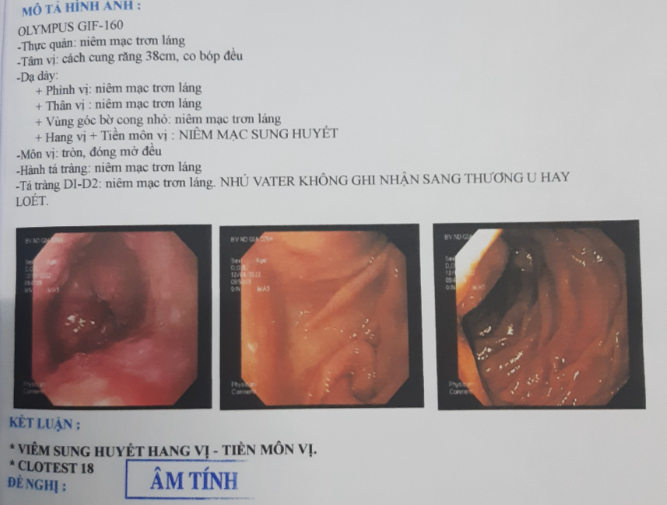
XI-Kết quả cận lâm sàng
Kết quả nội soi tiêu hóa trên: nhú vater không ghi nhận sang thương u hay loét. Viêm sung huyết hang vị tiền môn vị, clotest âm tính.
Không nghĩ u bóng vater, u tá tràng
Khả năng trên BN là u đầu tụy hoặc u đoạn cuối OMC
Đề nghị MRCP

Slide 22
Kết quả MRCP:
Dãn đường mật trong trong gan 2 bên: nhánh gan (T) # 9mm, nhánh gan (P) # 8mm, ống gan chung #12mm, ống mật chủ #13mm, đến đoạn đầu tụy bị cắt cụt đột ngột, không thấy tín hiệu của sỏi.
Nhu mô thân và đuôi tụy teo. Đầu tụy KT # 17x28x22 mm, tín hiệu thấp trên T1W, cao nhẹ trên T2W, bắt thuốc tương phản mạnh không đồng nhất, nằm sát và mất lớp mỡ giữa tổn thương với thành tá tràng, không thấy thâm nhiễm mỡ xung quanh. Dãn ống tụy chinh, dmax# 8mm
Không thấy hạch phì đại trong vùng khảo sát.
Cấu trúc khác không ghi nhận bất thường
Notes:
At MRCP, ampullary tumors typically manifest as a filling defect or focal stricture at the distal end of a dilated CBD

Slide 23
KL MRCP: Theo dõi u đầu tụy gây dãn đường mật trong – ngoài gan, ống tụy chính, ứ mật túi mật, khả năng dính với tá tràng.
Nghĩ u từ đầu tụy
Kết quả CT scan ngực: không ghi nhận bất thường
Xếp giai đoạn T2N0M0 vì kích thước u > 2 cm, và < 4cm, chưa xâm lấn mạch máu chưa di căn hạch, di căn xa.
Đánh giá trên hình ảnh học: có khả năng mổ => Đề nghị phẫu thuật cắt khối tá tụy điều trị
Notes:
At MRCP, ampullary tumors typically manifest as a filling defect or focal stricture at the distal end of a dilated CBD

Slide 24
Các CLS khác:
CTM: BC 9k/ul, Neu 62%, Hb 12,5 g, plt 367 k/ul. CRP 3,4 ng/ml
BC và CRP không tăng: không gợi ý BC viêm đường mật cấp
TS 3p, TQ 10,7s; TCK 27,4s; INR 0,79
=> Thời gian đông máu bình thường: chưa có BC rối loạn đông máu
Bilirubin TP/TT: 92,7/50,7 umol/l: tăng ưu thế trực tiếp, phù hợp tắc mật sau gan, bilirubin tăng không cao (< 15 mg/dl) chưa cần dẫn lưu mật.
AST/ALT: 279/333 U/L: tăng 7-8 lần, nghĩ do tình trạng tắc mật

Slide 25
Các CLS khác:
Albumin 41 g/l
CEA 3,4 ng/ml (0-5)
Glucose 6,2
Creatinine 33 umol/l
TPTNT bình thường.

Slide 26
XII-CHẨN ĐOÁN XÁC ĐỊNH
Ung thư đầu tụy T2N0M0/Tăng huyết áp

Slide 27
XIII-HƯỚNG XỬ TRÍ
Phẫu thuật nội soi cắt khối tá tụy
Notes:
Gồm cao khô diệp hạ châu đắng, cao khô nhân trần, cao khô cỏ nhọ nồi và cao khô râu bắp, là thuốc dùng để hạ men gan, tăng cường chức năng gan, bổ gan, /Trimetazidin/

